Slide 1
СОФТВЕРСКИ ПАКЕТ ЗА ПОДРШКУ РАДА У МЕСНОЈ ИНДУСТРИЈИ
Јелена Хрњак

Slide 2
Мотивација
Велики број папирних докумената
Потреба за ручним уносом
Лоша организација података

Slide 3
Циљеви
Испуњење корисничких захтева
Елиминација досадашњих недостатака
Лакши унос, читање и складиштење података

Slide 4
Класе корисника
Директор
Руководилац
Радник
Администратор

Slide 5
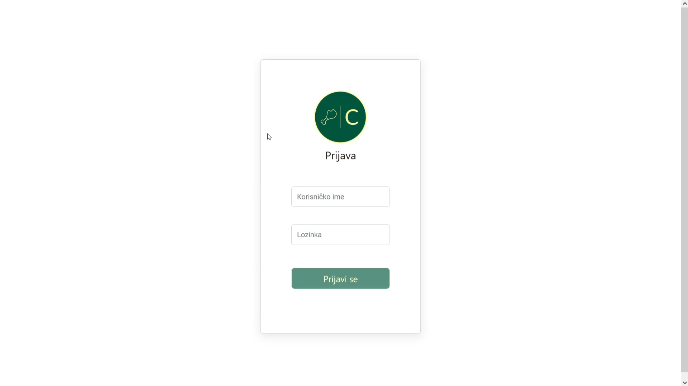
Демо апликације

Slide 6
Закључак
Подршка у раду у месној индустрији
Заштита од грешака
Могућа проширења система:
Нове класе корисника
Праћење рада и производње
Обавештења

Slide 7
Хвала на пажњи!

